Slide 1
Wir verkaufen Ihnen unsere hochwertigen Bordeaux Weine für Zuhause oder auch als Geschenk Idee
Gute Gründe die Weine hier zu kaufen:
Gleichbleibende Lagertemperatur
Keine Vibrationen
Dunkle Lagerung
Kein Bruchrisiko durch Versand

Slide 2
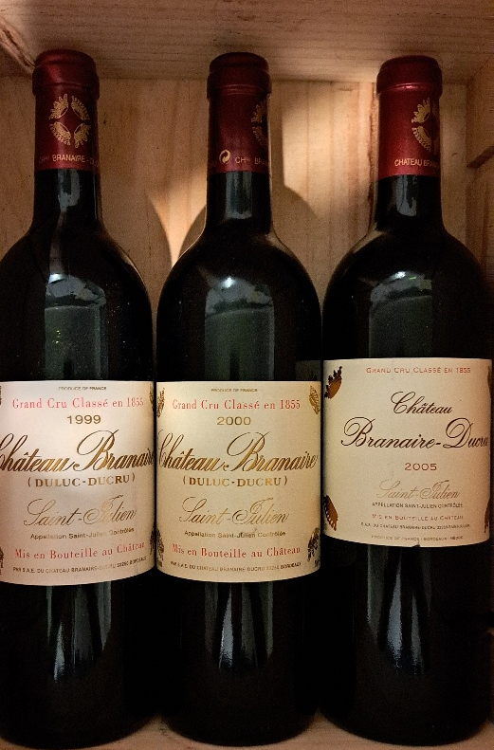
Château Branaire (Duluc-Ducru)
1999 Flasche 65,00 €
2000 Flasche 75,00 €
2005 Flasche 100,00 €

Slide 3
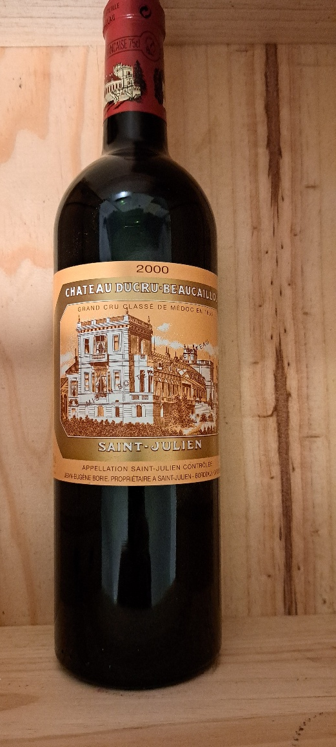
Château Ducru-Beaucaillou
2000 Flasche 180,00 €

Slide 4
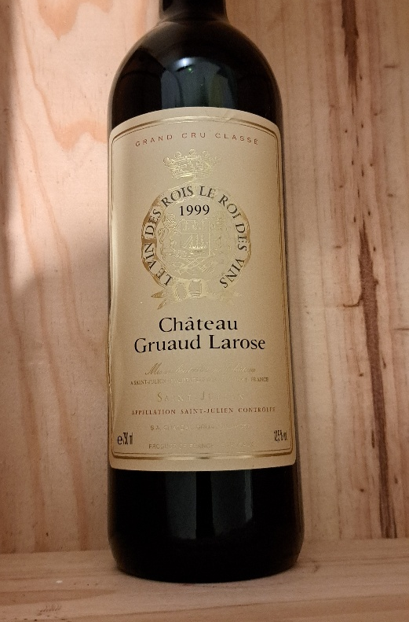
Château Gruaud Larose
1999 Flasche 80,00 €

Slide 5
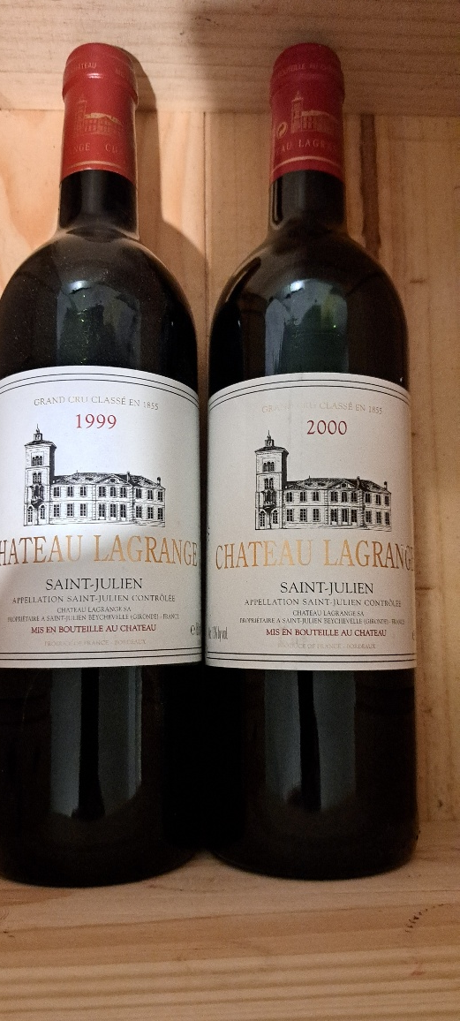
Château Lagrange
1999 Flasche 60,00 €
2000 Flasche 75,00 €

Slide 6
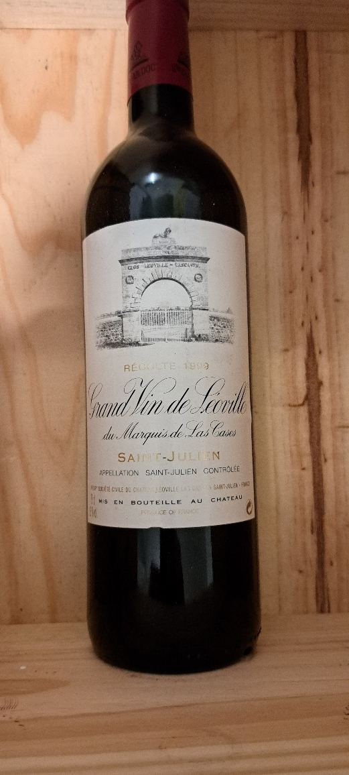
Château Leoville-Las Cases Grand Vin de Leoville
1999 Flasche 150,00 €

Slide 7
Château Clos du Marquis
1999 Flasche 45,00 €

Slide 8
Château Cantemerle
2005 Flasche 50,00 €

Slide 9
Château Poujeaux
1999 Flasche 50,00 €

